Slide 1
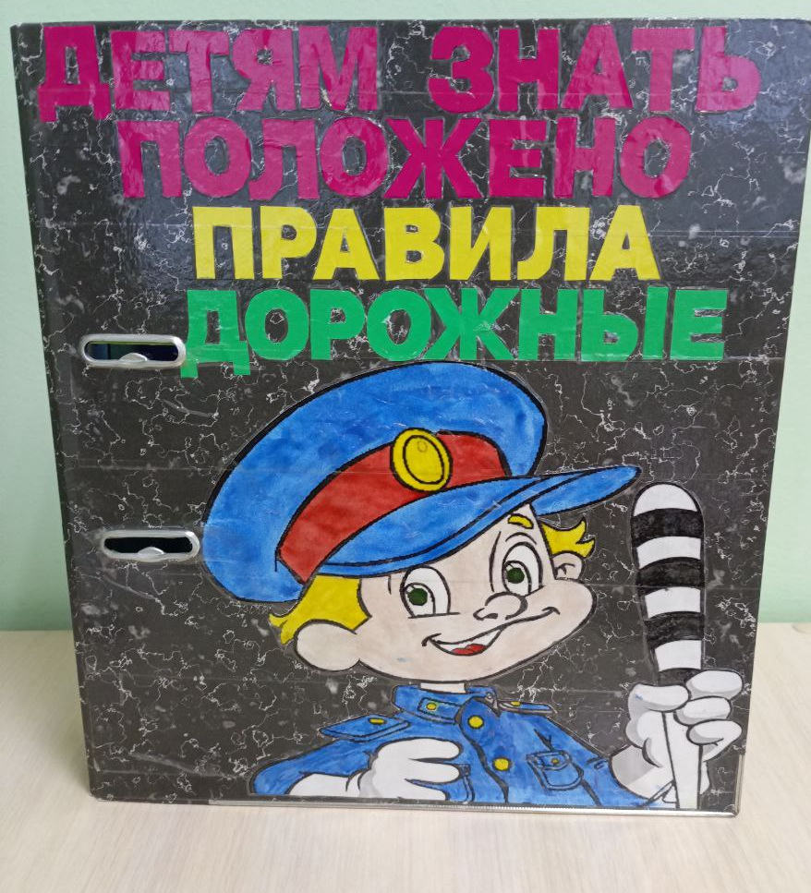
Муниципальное дошкольное образовательное автономное учреждение
«Детский сад №92 г.Орска»
Лэпбук «Детям знать положено правило дорожные»
Выполнила: воспитатель I категории Калиева Дариха Кыдыралиевна

Slide 2
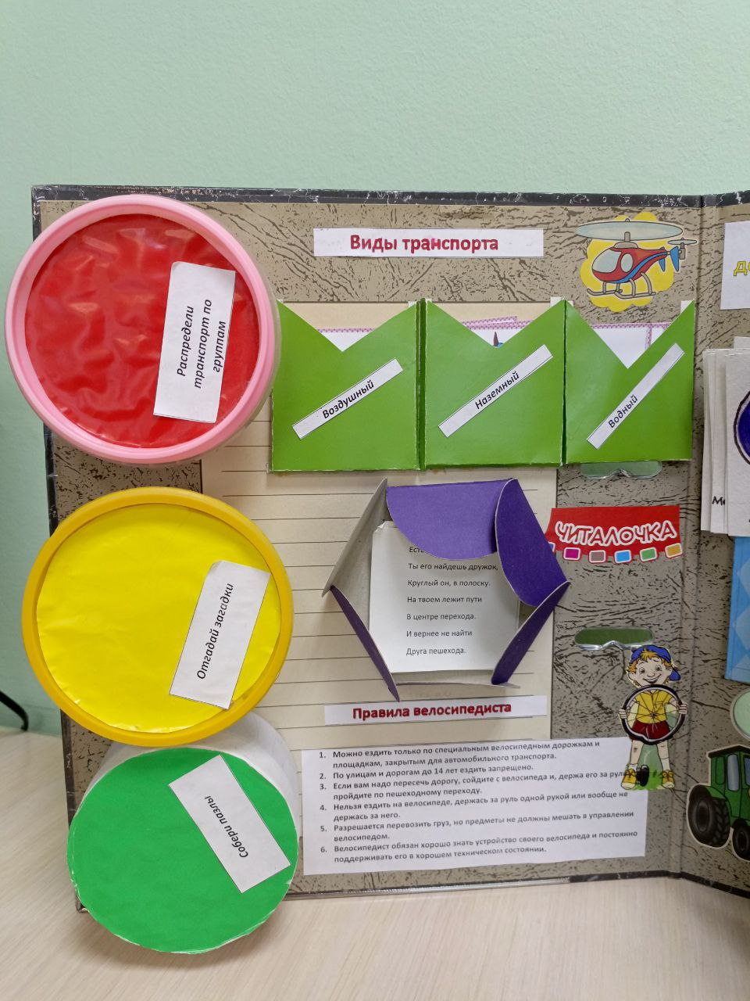
1 кармашек
«Виды транспорта, светофор»
Основная цель лэпбука – расширить, систематизировать и закрепить знания детей о ПДД и правилах поведения на дороге.

Slide 3
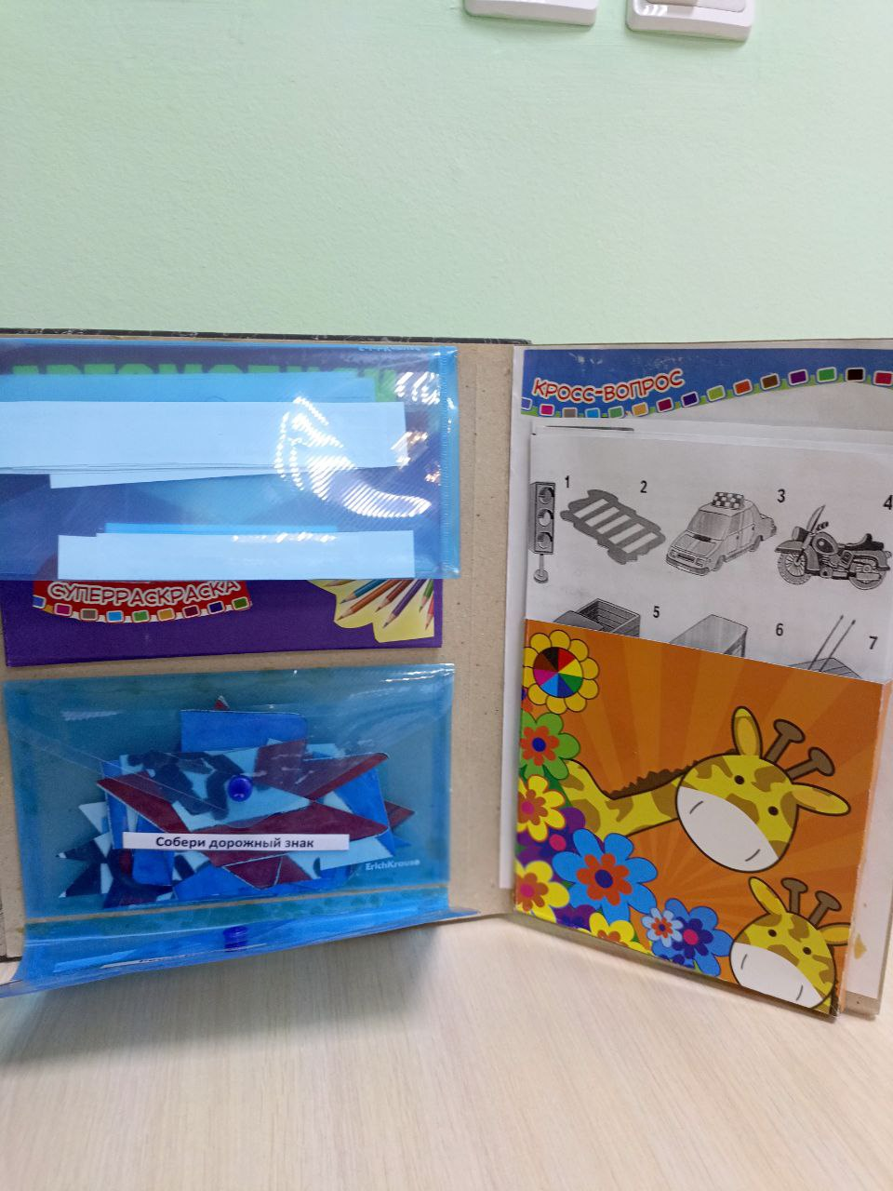
2 и 3 кармашки «Дидактические игры по ПДД»
Цель - Расширить представления детей о правилах дорожного движения, строением улицы и дорожными знаками, предназначенными для водителей и пешеходов.

Slide 4
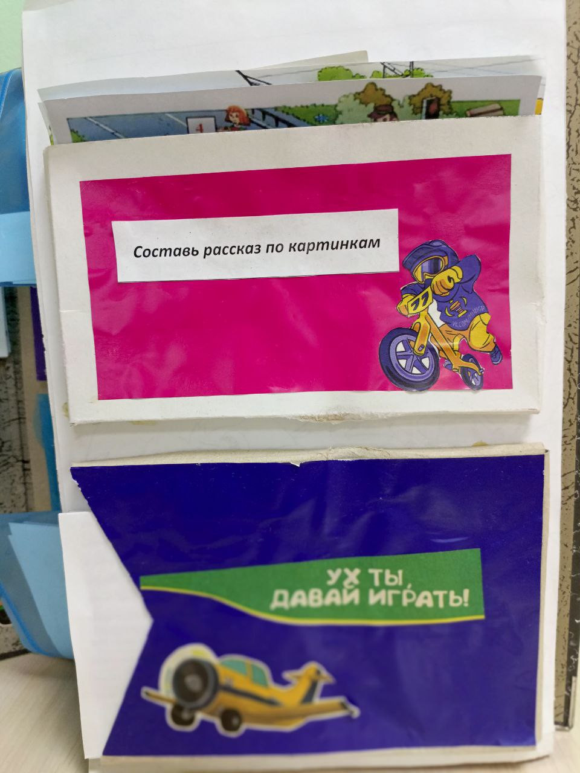
4 кармашек «Рассказ по ПДД»
Цель: закреплять знания про правила дорожного поведения. Развивать связную речь детей,
способность рифмовать слова, внимание, память.

Slide 5
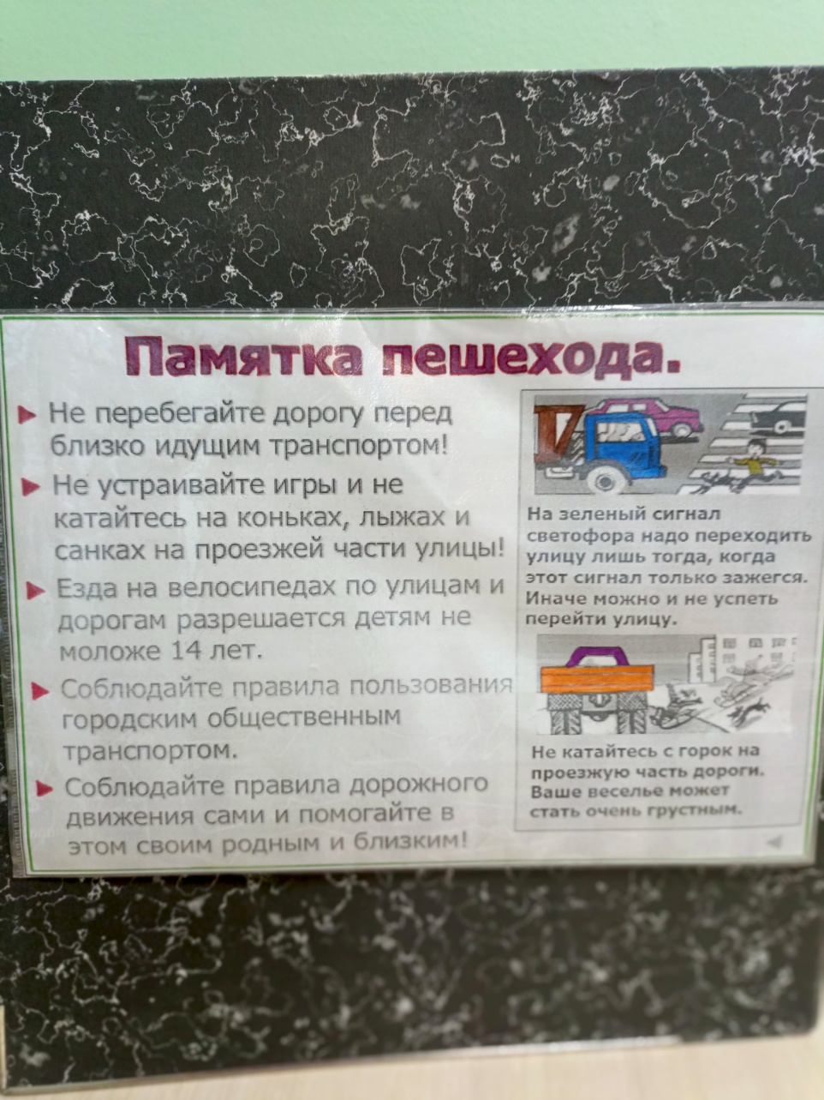
5 кармашек «Памятка пешехода»
Воспитательные задачи:
Воспитывать навыки личной безопасности и чувство самосохранения;
- Воспитывать чувство ответственности.

Slide 6


